Slide 1
Consejos para estudiar a distancia

Slide 2
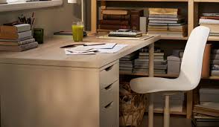
1. Crea un espacio
Prepara un espacio en casa, que sea similar a la aula para motivarte a seguir estudiando.
Con buena luz, evita estar acostado o en la cama.

Slide 3
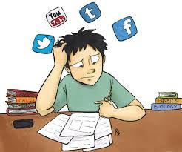
2. Evita distractores
Procura no tener cerca juguetes, celulares, Tablet.
No consumas alimentos durante tus clases.
Informa en tu casa que estarás tomando clases, para evitar que te interrumpan.

Slide 4
3. Prepárate
Toma un baño previo a la trasmisión de las clases.
Consume tu desayuno.

Slide 5
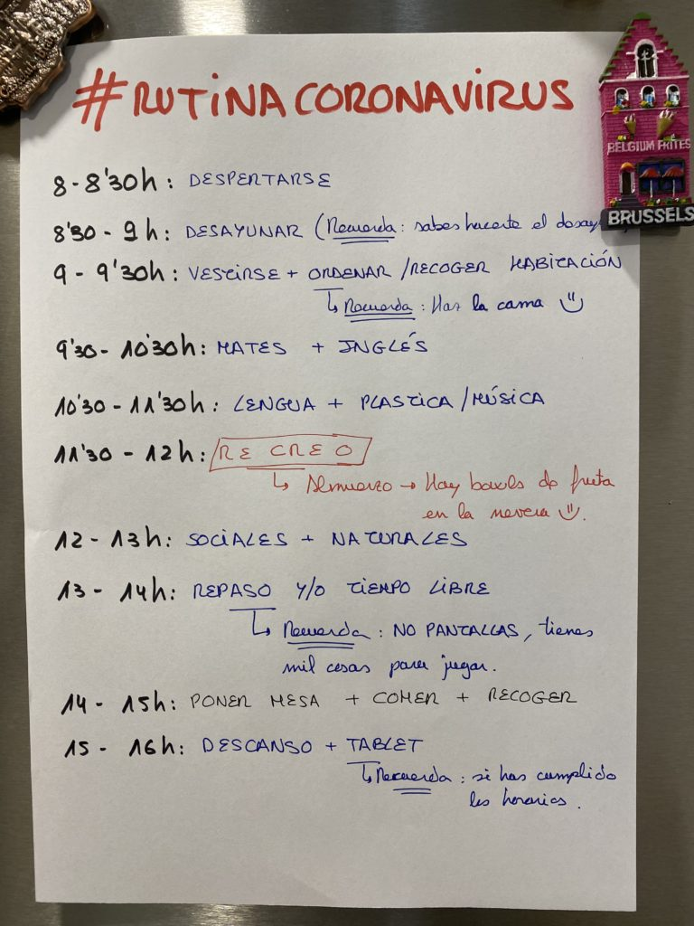
4. Elabora un horario de actividades

Slide 6
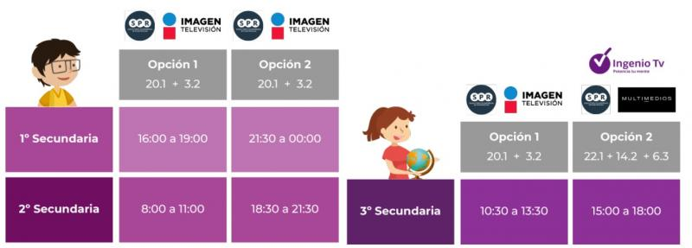
5. Identifica la programación de Aprende en casa 2
Los canales y los horarios de la trasmisión.
Recuerda: Las primeras tres semanas son un repaso.

Slide 7
6. Ten a la mano tus materiales
Diariamente prepara:
Tus cuadernos (No importa que sean los del año pasado)
Libros
Bolígrafos
Marcadores

Slide 8
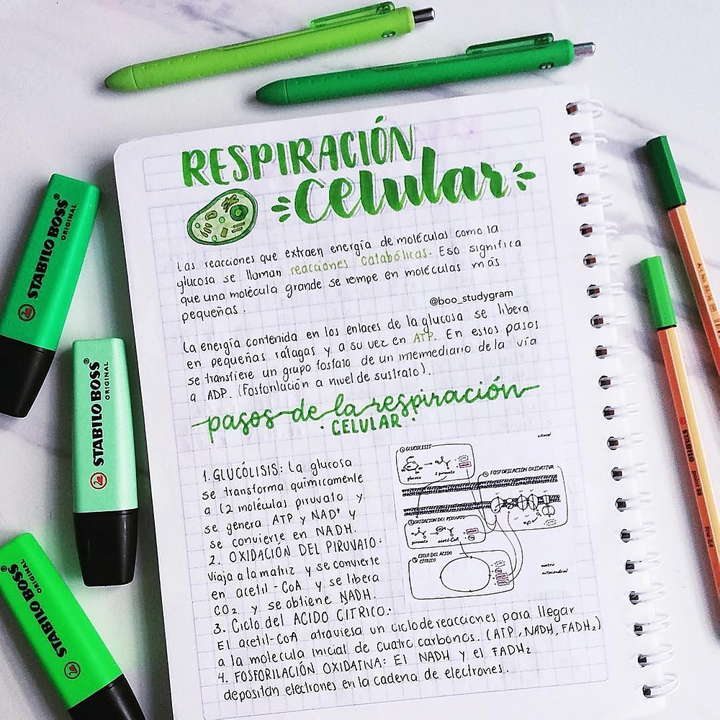
7. Realiza apuntes
Toma notas, coloca fecha y tema de lo que se esta impartiendo de cada asignatura.
Pueden ser en tus cuadernos del año anterior.
Anota tus dudas.
Tus profesores te enviarán trabajo:
Vía correo electrónico.
Fuera de la escuela estarán pegadas las actividades.
Vía WhatsApp

Slide 9
8. Elabora tus tareas
Realiza las actividades sugeridas en Aprende en Casa 2, trabajos y actividades complementarias de tu maestro.
Envía las evidencias de tus actividades, vía correo electrónico a tus profesores.

Slide 10
¡Esperamos haya sido de utilidad para ti, esta información!
Departamento de Orientación Educativa
Sec. 90 T. M.

